Slide 1
1. Sitzung des Unterausschusses ÖPNV
21. April 2021
Herzlich willkommen!

Slide 2
Öffentlicher Teil
Tagesordnungspunkt 1
Begrüßung durch den Vorsitzenden Dr. Julian Allendorf

Slide 3
Öffentlicher Teil
Tagesordnungspunkt 2
Linienführung der S60 (Nottuln – Münster)

Slide 4
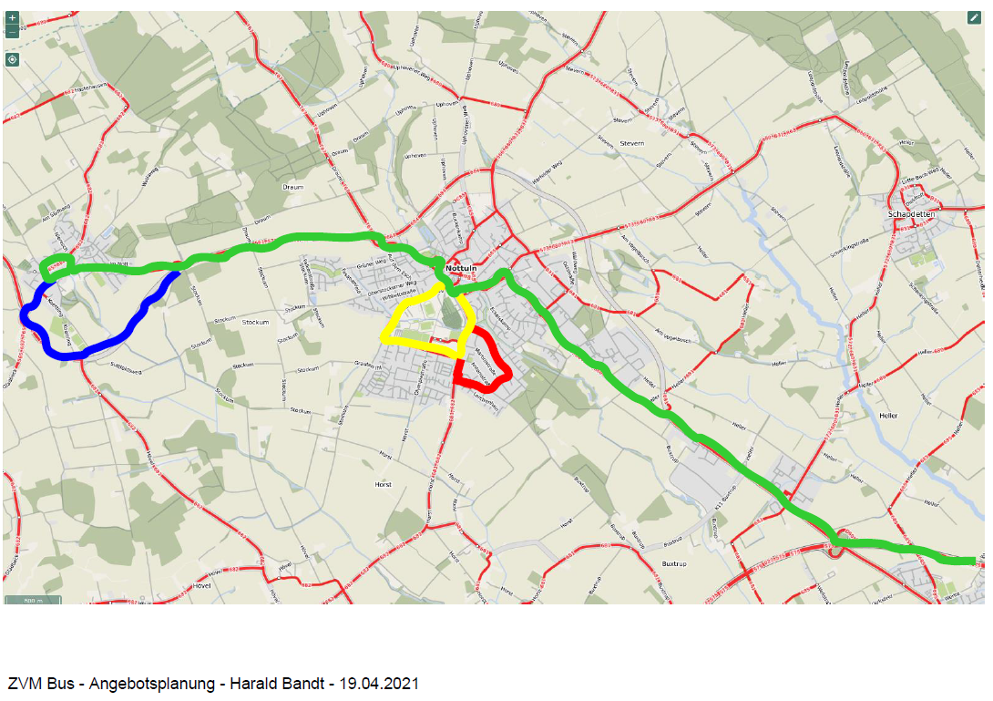
Öffentlicher Teil
Tagesordnungspunkt 2 (Folie 1/2)

Slide 5
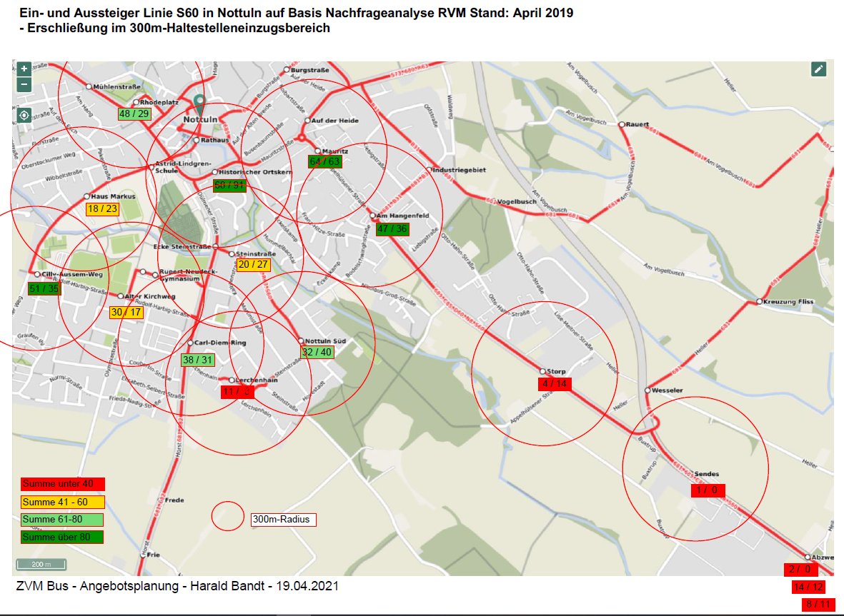
Öffentlicher Teil
Tagesordnungspunkt 2 (Folie 2/2)

Slide 6
Öffentlicher Teil
Tagesordnungspunkt 3
Bericht und Beratung über die Verwendung des Budgets der Tarifaktion „Feier die Fünfzig“

Slide 7
Öffentlicher Teil
Tagesordnungspunkt 4
WLAN an Bahnhöfen und Mobilstationen

Slide 8
Öffentlicher Teil
Tagesordnungspunkt 5
Sachstandsbericht zur Umsetzung der Maßnahmen und Prüfaufträge aus dem 3. Nahverkehrsplan

Slide 9
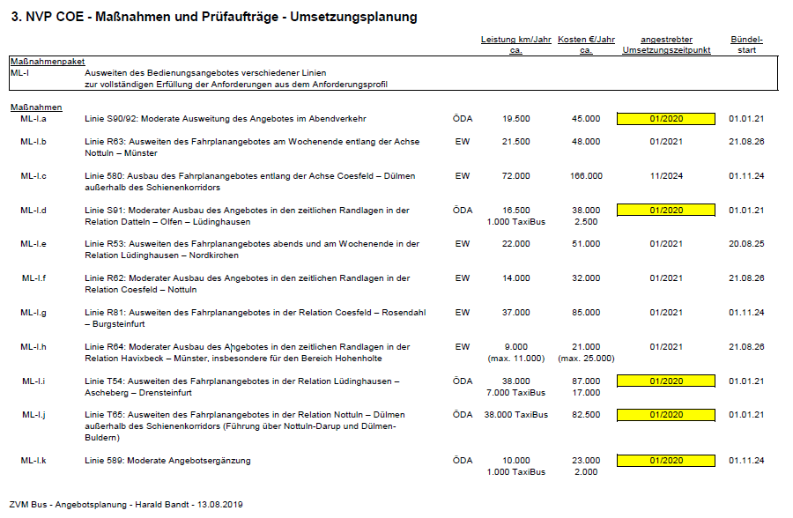
Öffentlicher Teil
Tagesordnungspunkt 5 (Folie 1/3)

Slide 10
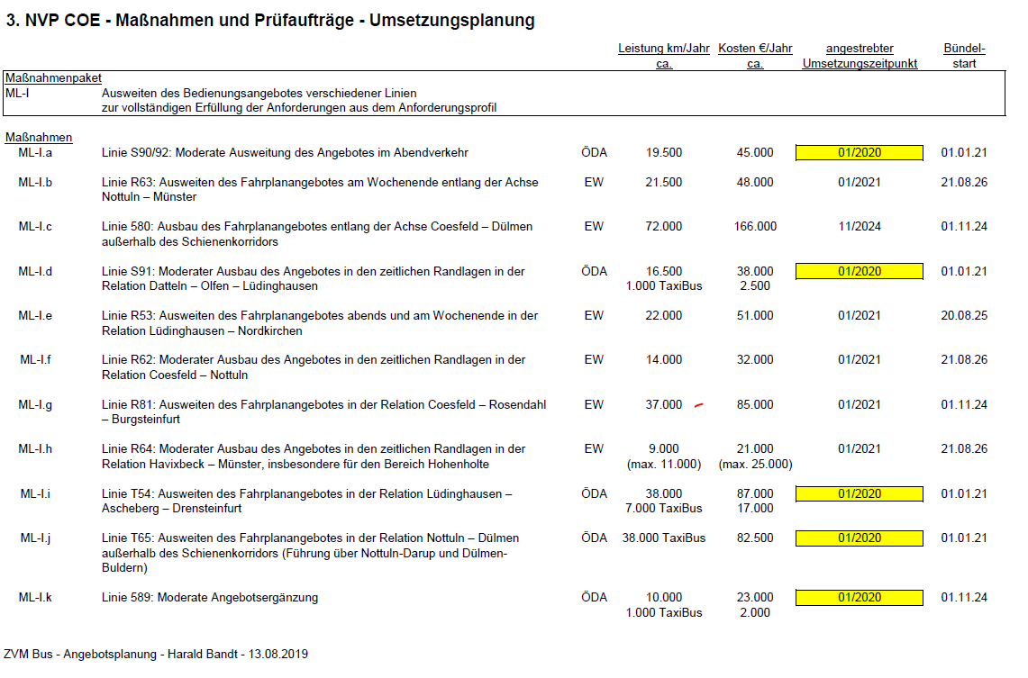
Öffentlicher Teil
Tagesordnungspunkt 5 (Folie 2/3)

Slide 11
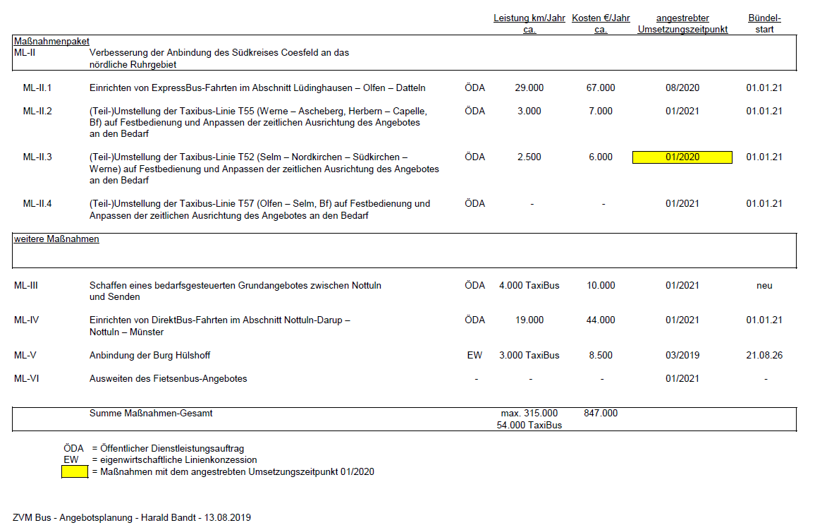
Öffentlicher Teil
Tagesordnungspunkt 5 (Folie 3/3)

Slide 12
Öffentlicher Teil
Tagesordnungspunkt 6
Sachstandsbericht über das Bürgerlabor Mobiles Münsterland (BüLaMo)

Slide 13
Öffentlicher Teil
Tagesordnungspunkt 7
Sachstandsbericht über das Projekt S-Bahn Münsterland

Slide 14
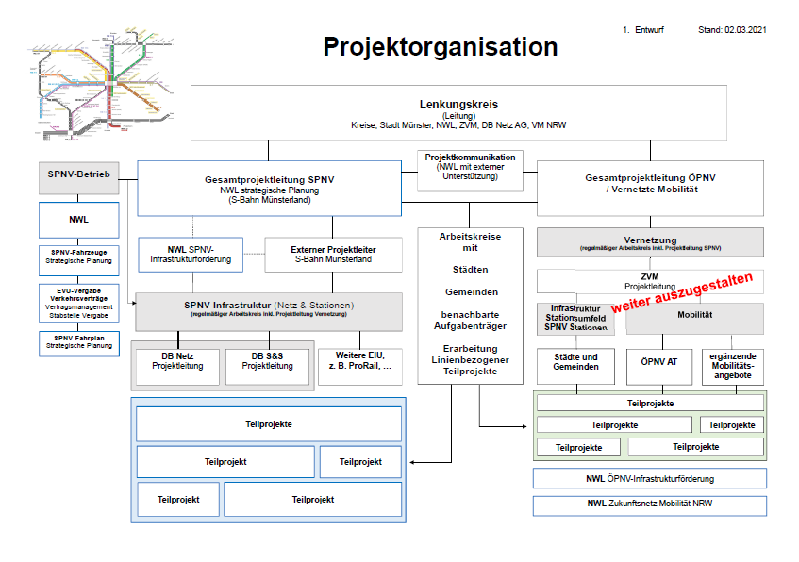
Öffentlicher Teil
Tagesordnungspunkt 7 (Folie 1/1)

Slide 15
Öffentlicher Teil
Tagesordnungspunkt 8
Verschiedenes

